Slide 1






www.liceus.com | www2.urjc.es | www.vsu.ru
Международная магистерская программа
«Бизнес с Россией: регионоведение российского рынка»
Universidad Estatal de Voronezh
MÁSTER INTERNACIONAL DE NEGOCIOS CON RUSIA: ESTUDIOS CULTURALES Y ECONÓMICOS DEL MERCADO RUSO

Slide 2

ПРЕЗЕНТАЦИЯ
В современном мире, где все больший размах получают процессы глобализации, а межнациональные деловые отношения становятся неотъемлемой составляющей коммерческой деятельности предприятий, компаний и их сотрудников, для успешного развития международного сотрудничества необходимо знание политических, культурных, экономических реалий и языка стран, вовлеченных в этот процесс.
Данная магистерская программа, содержание которой разработано российскими преподавателями Воронежского государственного университета, координируемая Лицеусом и Кафедрой общественного права I и политических наук Университета Короля Хуана Карлоса, является необходимым инструментом для достижения заявленных целей.

Slide 3

ЦЕЛИ
Содержание программы разработано Воронежским государственным университетом на базе государственной магистерской программы «Зарубежное регионоведение» и направлено на формирование целостного и комплексного представления о Российской Федерации, ее населении, истории и этнографии, экономике и политике, науке и культуре, экологии и географии, праве и религии, языке и литературе, традициях и ценностях. Лица, прошедшие обучение по данной программе, получат знания, необходимые для профессиональной деятельности, так или иначе связанной с Россией: осуществление коммерческого и экономического сотрудничества, двухсторонние и многосторонние связи на современном уровне, туризм, взаимообмен в сфере науки, культуры, информации, образования.

Slide 4

ЦЕЛЕВАЯ АУДИТОРИЯ
Дипломированные выпускники высших учебных заведений (специалисты/бакалавры/магистры), желающие получить углубленные знания в области культуры и особенностей Российской Федерации, а также ее языка, как средства погружения в одну из наиболее влиятельных культурных и коммерческих сетей ХХI века.
Предприятия и компании, заинтересованные в подготовке своих менеджеров для последующей интеграции в российский рынок.
Дети и иные члены русскоговорящих семей, проживающих в Испании.

Slide 5
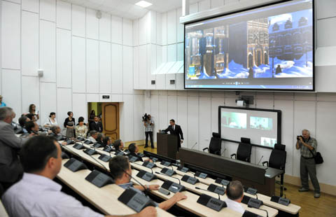
MЕТОДОЛОГИЯ
С методической точки зрения программа представляет собой курс дистанционного обучения в виртуальной среде. Студент имеет коды доступа к платформе, которые дают возможность скачать темы обучения и литературу. Также студент получает доступ к другим полезным инструментам обучения, таким как: форумы, внутреннее общение (общение в сети), расписание, необходимые ссылки и т.д. Посредствам данной платформы происходит общение студента и сотрудника службы персональной поддержки – тьютора.
Магистерская программа разработана и структурирована для преподавания в виртуальной среде на платформе Лицеуса. Эта учебно-методическая система позволяет студентам всегда иметь в своем распоряжении все необходимые учебно-дидактические материалы.
В процессе обучения мы гарантируем индивидуальный подход к учащимся, внимание к их интересам и целям.

Slide 6
ПРЕПОДАВАТЕЛИ
Директор: Эстер Гонсалес Эрнандес, доцент кафедры общественного права I и политических наук Университета Короля Хуана Карлоса, специалист в области конституционного права.
Заместитель директора (Испания): Хосе Луис Карамес Лаге, руководитель сектора международных отношений Лицеуса, заслуженный преподаватель Университета г.Овьедо.
Заместитель директора (Россия): Елена Юрьевна Прокофьева, координатор программы со стороны Воронежского государственного университета, доктор исторических наук, доцент
Координация учебного процесса:
Александр Иванович Удовиченко, ответственный за руководство учебным процессом (включая практику и выпускную квалификационную работу), заведующий кафедрой регионоведения и экономики зарубежных стран факультета международных отношений Воронежского государственного университета, доктор экономических наук, профессор.
Владимир Валентинович Родионов, ответственный за преподавание русского языка как иностранного, директор института международного образования Воронежского государственного университета, кандидат исторических наук, доцент.

Slide 7

О ПРОГРАММЕ
Это двуязычная очно-заочная магистерская программа. Очная часть будет осуществляться в Испании на базе Университета Короля Хуана Карлоса и в России, в Воронежском государственном университете.
В форме online программа будет реализовываться на двух виртуальных платформах. На виртуальной платформе Лицеуса будет представлено основное содержание магистерской программы; на платформе Воронежского государственного университета будет осуществляться обучение русскому языку.
После завершения обучения учащиеся получат диплом Университета Короля Хуана Карлоса, диплом Воронежского государственного университета, а также Сертификат Российской Федерации государственного образца о прохождении тестирования по русскому языку.

Slide 8


СОДЕРЖАНИЕ ПРОГРАММЫ
Модуль 1
1.. Философия и религия России
2 История России: Методология исследований в России
3. Социально-политическая система и социальная политика России
4. Этнопсихология народов России: этикет и особенности коммуникативного поведения
5. Искусство и социо-культурное наследие россиян. Достижения науки в России
Модуль 2
1. Экономическая география России
2. Демографические процессы в России
3. Внешняя политика РФ и политико-экономические отношения РФ и ЕС
4. Особенности правовых отношений в РФ
5. Административно-политическое устройство РФ

Slide 9
СОДЕРЖАНИЕ ПРОГРАММЫ
Модуль 3
1. Система налогообложения в РФ
2. Банковская система РФ
3. Финансовое право РФ
4. Энергетический рынок РФ: Природно-ресурсный фактор в развитии регионов РФ
5. Особенности экологической политики РФ
Вне модулей
1. Русский язык
2. Практика
3. Выпускная квалификационная работа

Slide 10
ЗАЧИСЛЕНИЕ
Длительность: 11 месяцев
Учебная нагрузка: 60 кредитов
Начало: февраль 2016 г.
Окончание: январь 2017 г.
Обязательные условия: высшее образование, диплом, степень бакалавра или
подтвержденный опыт
Документы об образовании, получаемые по завершению курса: диплом установленного образца Университета Короля Хуана Карлоса, диплом установленного образца Воронежского государственного университета
Стипендия: 1400 евро (определяется направлением подготовки)
Количество мест: 30 (начало курса зависит от достижения уровня минимального количества зачисленных учащихся)
Universidad Estatal de Voronezh

Slide 11
ПРЕДВАРИТЕЛЬНАЯ ЗАПИСЬ НА КУРС И ОБЯЗАТЕЛЬНЫЕ УСЛОВИЯ
Заполнить заявление о поступлении: http://www.liceus.com/formacion/publica/solicituddeadmision.asp
Зарезервировать место обучения, внеся предварительную оплату: http://www.liceus.com/formacion/publica/pagos.asp?opcion=5
Отправить документы (консультация): pmoreno@Liceus.com
Правом обучения обладают лица, имеющие диплом об образовании не ниже уровня бакалавра, владеющие испанским языком, владеющие русским языком на уровне не ниже А1.

Slide 12


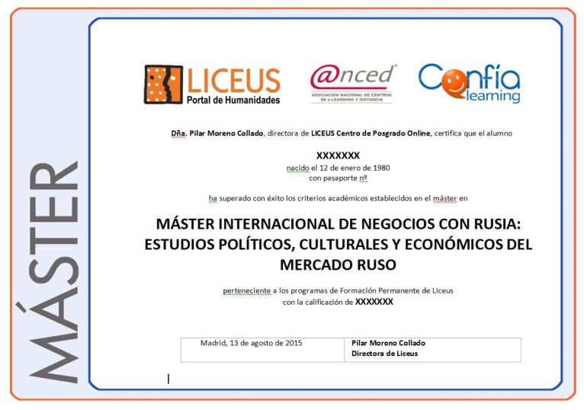

ДОКУМЕНТЫ ОБ ОБРАЗОВАНИИ
Диплом о профессиональной переподготовке установленного Воронежским государственным университетом образца
Сертификат РФ о прохождении государственного тестирования по русскому языку
Диплом магистра установленного Университетом Короля Хуана Карлоса образца
Диплом магистра установленного Образовательным центром на базе бакалавриата Лицеус
образца

Slide 13

СТИПЕНДИЯ И КОМПЕНСАЦИЯ РАСХОДОВ НА ОБУЧЕНИЕ
Установлен ряд стипендий в размере 1400 евро каждая, получение которых зависит от уровня доходов студента. Для получения стипендии нужно предоставить, наряду с остальными документами, сведения, удостоверяющие Ваши доходы (ксерокопию декларации о доходах и удостоверение безработного или справку о последней заработной плате).
Все наши курсы предполагают льготы (полностью или частично), получаемые через фонд Tripartita. Если Вы работаете, свяжитесь с нами. http://bit.ly/1m2TLaD

Slide 14






www.liceus.com | www2.urjc.es | www.vsu.ru
ДОПОЛНИТЕЛЬНАЯ ИНФОРМАЦИЯ
Дополнительная информация о магистерской программе:
http://www.liceus.com/formacion/publica/master-negocios-rusia.asp
Если у Вас возникнут вопросы или сомнения, Вы можете связаться с нами:
info@liceus.com
Тел.: (+34) 91 527 70 26 - 91 467 00 56
(Пон.- Пятн.: с 8:00 до 15:00)
Лицеус, Образовательный центр на базе бакалавриата Online
C/ Rafael de Riego 8, 2º, ofic. 2
Madrid – 28045
ESPAÑA

Slide 15


¡Nos vemos en Rusia!

